Slide 1
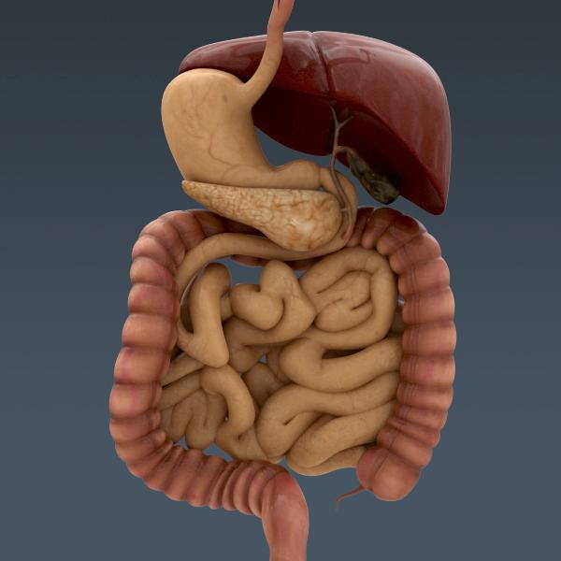
Πεπτικό Σύστημα
Ioannis Lazarettos
MD PhD Orthopaedic Surgeon

Slide 2
Πεπτικό Σύστημα
Πρόσληψη τροφών
Πέψη τροφών
Αφομοίωση τροφών
Ioannis Lazarettos MD PhD
Orthopaedic Surgeon

Slide 3
Πεπτικό Σύστημα
Καταλαμβάνει το μεγαλύτερο τμήμα στην περιτοναϊκή κοιλότητα
Πεπτικός σωλήνας
Ξεκινά από στόμα & καταλήγει στον πρωκτό
Αδένες πεπτικού
Ioannis Lazarettos MD PhD
Orthopaedic Surgeon

Slide 4
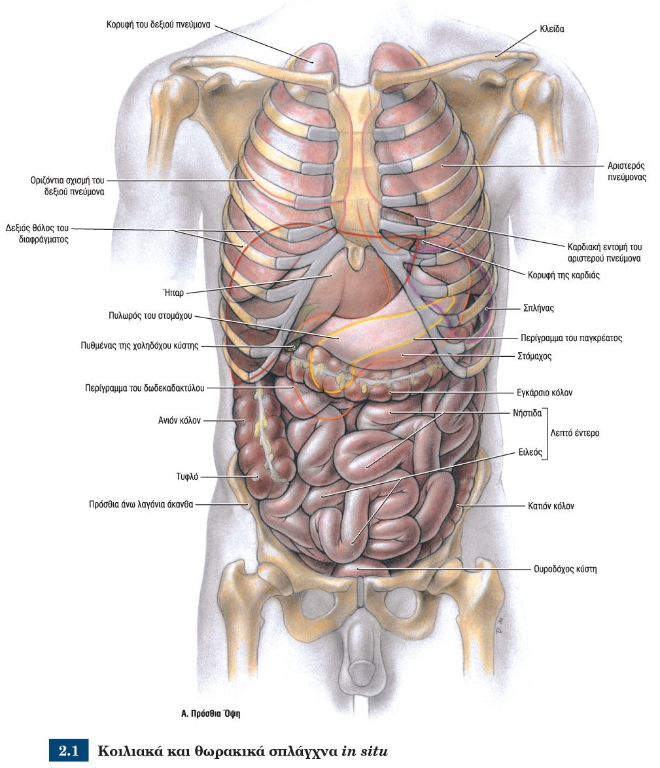
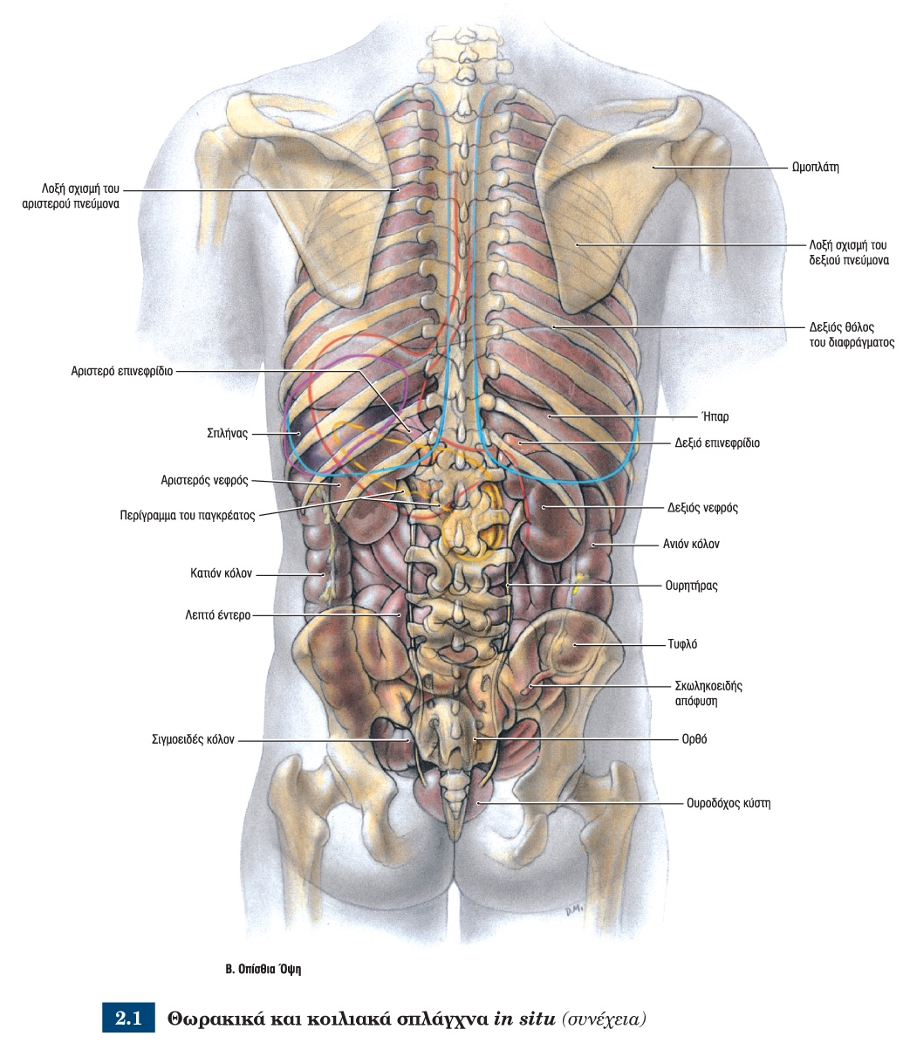
Πεπτικό Σύστημα
Ioannis Lazarettos MD PhD
Orthopaedic Surgeon

Slide 5
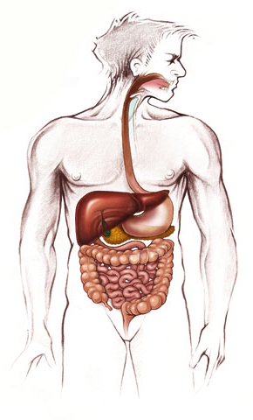
Πεπτικό Σύστημα
Πεπτικός Σωλήνας
Κοίλο στόματος
Φάρυγγας
Οισοφάγος
Στομάχι
Λεπτό έντερο
Παχύ έντερο
Κοίλο στόματος
Φάρυγγας
Οισοφάγος
Λεπτό έντερο
Στομάχι
Παχύ έντερο
Ioannis Lazarettos MD PhD
Orthopaedic Surgeon

Slide 6
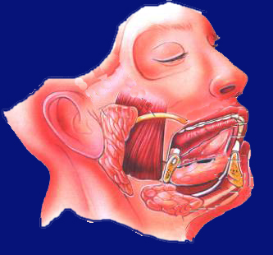
Πεπτικό Σύστημα
Αδένες Πεπτικού
Διφυείς
Παρωτίδα
Υπογλώσσιος
Υπογνάθιος
Μονοφυείς
Ήπαρ
Πάγκρεας
Ήπαρ
Πάγκρεας
Υπογλώσσιος
Παρωτίδα
Υπογνάθιος
Ioannis Lazarettos MD PhD
Orthopaedic Surgeon

Slide 7
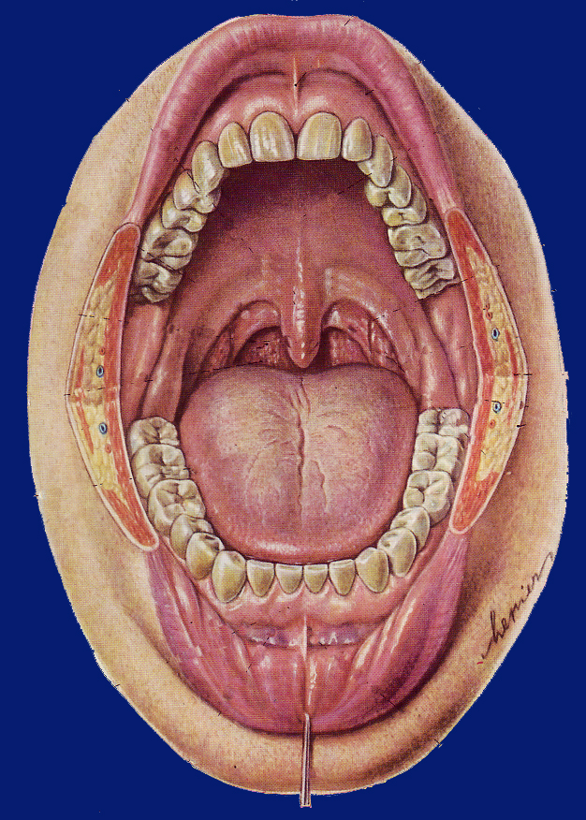
Πεπτικό Σύστημα
Κοίλο του Στόματος
Προστόμιο
Χείλη
Παρειές
Δόντια
Φατνία
Ιδίως κοίλο
Δόντια
Υπερώα
Ισθμός
Γλώσσα
Ioannis Lazarettos MD PhD
Orthopaedic Surgeon

Slide 8
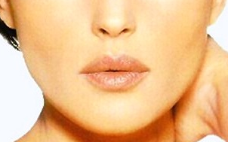

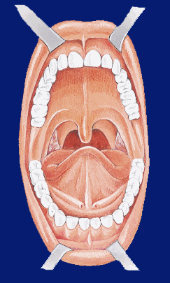
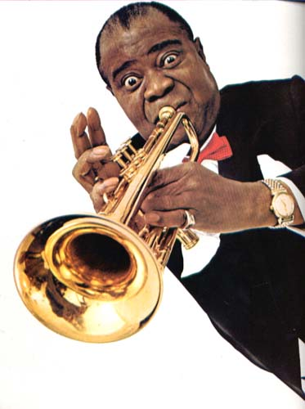
Πεπτικό Σύστημα
Προστόμιο
Χείλη
Μυώδεις πτυχές δέρματος
Παρειές
Μυώδη πλάγια τμήματα
Ioannis Lazarettos MD PhD
Orthopaedic Surgeon

Slide 9
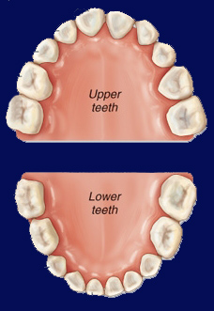
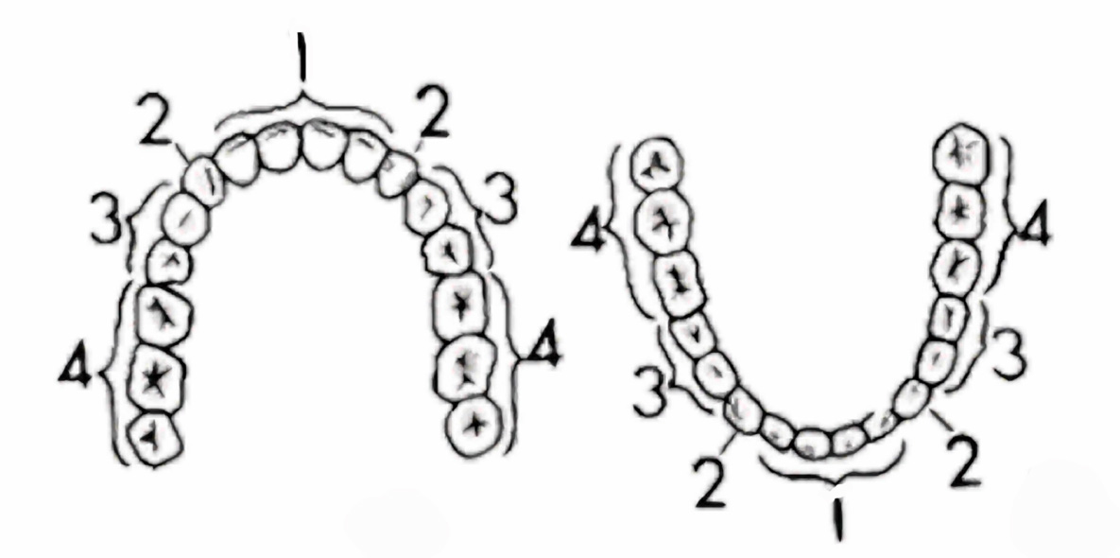
Πεπτικό Σύστημα
Ιδίως κοίλο του στόματος
Δόντια
20 νεογιλοί
32 μόνιμα
8 τομείς
4 κυνόδοντες
8 προγόμφιοι
12 γομφίοι
1
2
3
4
Ioannis Lazarettos MD PhD
Orthopaedic Surgeon

Slide 10
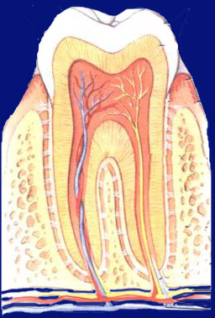
Πεπτικό Σύστημα
Ιδίως κοίλο του στόματος
Δόντια
Μύλη
Αυχένας
Ρίζα
Αδαμαντίνη
Οδοντίνη
Οστεΐνη
Πολφός
Ioannis Lazarettos MD PhD
Orthopaedic Surgeon

Slide 11
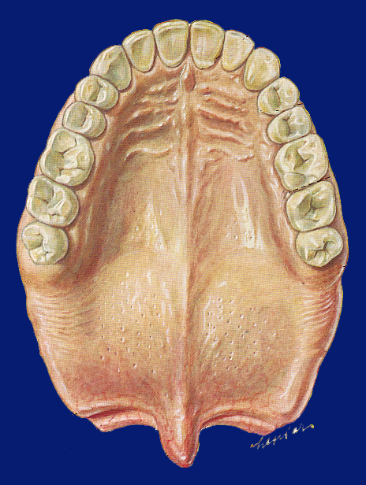
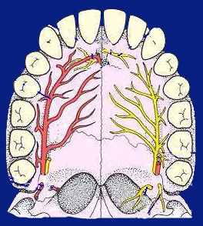
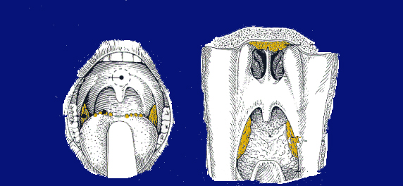
Πεπτικό Σύστημα
Ιδίως κοίλο του στόματος
Υπερώα
Σκληρά
Μαλακή
Σταφυλή
Ισθμός
Επικοινωνία στόματος-φάρυγγα
Ioannis Lazarettos MD PhD
Orthopaedic Surgeon

Slide 12




Πεπτικό Σύστημα
Ιδίως κοίλο του στόματος
Γλώσσα
Ο πιο ευκίνητος μυς του ανθρώπου
Όργανο γεύσης
Ioannis Lazarettos MD PhD
Orthopaedic Surgeon

Slide 13
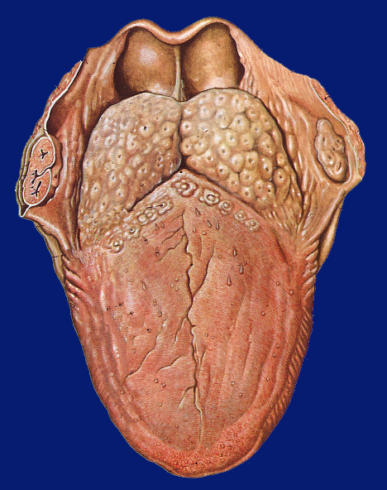
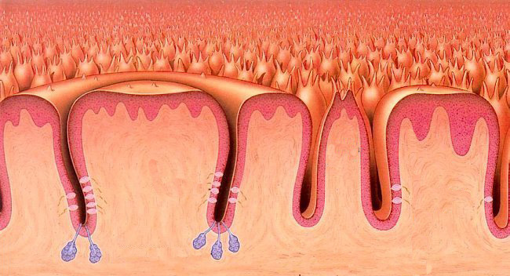
Πεπτικό Σύστημα
Ιδίως κοίλο του στόματος
Γλώσσα
Πρόσθιο ή στοματικό
Θηλές
Τριχοειδείς
Μυκητοειδείς
Φυλλοειδείς
Περιχαρακωμένες
Οπίσθιο ή φαρυγγικό
Γλωσσική αμυγδαλή
Ioannis Lazarettos MD PhD
Orthopaedic Surgeon

Slide 14
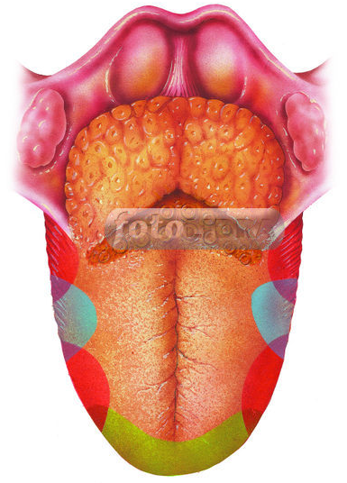

Πεπτικό Σύστημα
Ιδίως κοίλο του στόματος
Γλώσσα
Πικρό
Αλμυρό
Ξινό
Γλυκό
Ioannis Lazarettos MD PhD
Orthopaedic Surgeon

Slide 15
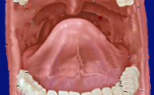
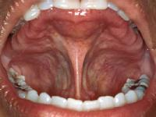
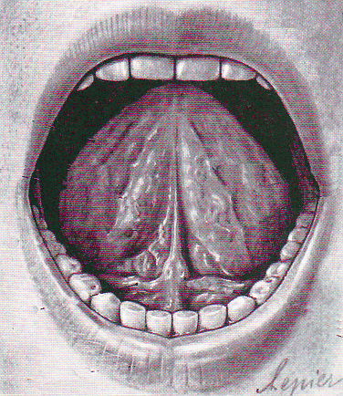
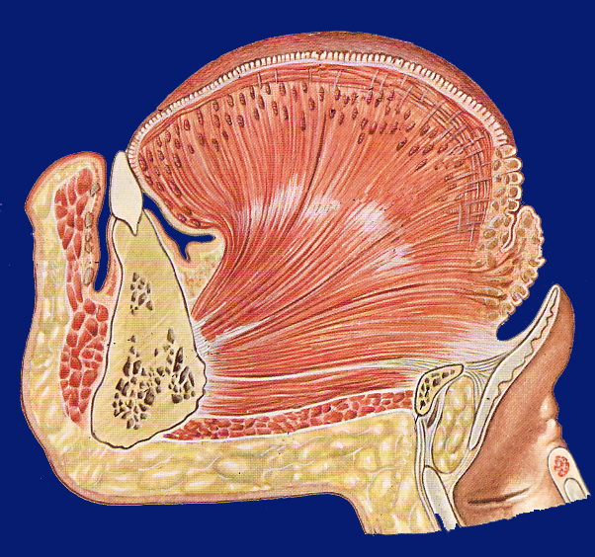
Πεπτικό Σύστημα
Ιδίως κοίλο του στόματος
Γλώσσα
Ένωση με έδαφος στοματικής κοιλότητας με χαλινό
Μύες
Βελονογλωσσικός
Ϋογλωσσικός
Γενειογλωσσικός
Άνω επιμήκης
Κάτω επιμήκης
Εγκάρσιος, κάθετος
Νεύρωση
Υπογλώσσιο νεύρο
Ioannis Lazarettos MD PhD
Orthopaedic Surgeon

Slide 16
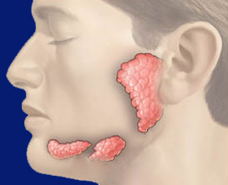
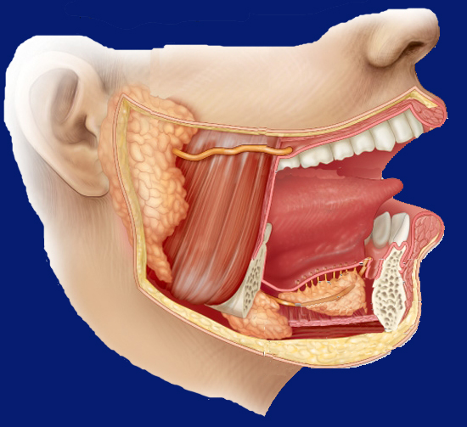
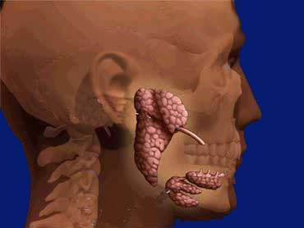
Πεπτικό Σύστημα
Σιελογόνοι Αδένες
Παρωτίδα
Εκφορητικός πόρος
2^{ος} Γομφίος
Υπογλώσσιος
Εκφορητικός πόρος
Υπογλώσσιο Φύμα
Υπογνάθιος
Eκφορητικός πόρος
Βάση χαλινού
Ioannis Lazarettos MD PhD
Orthopaedic Surgeon

Slide 17
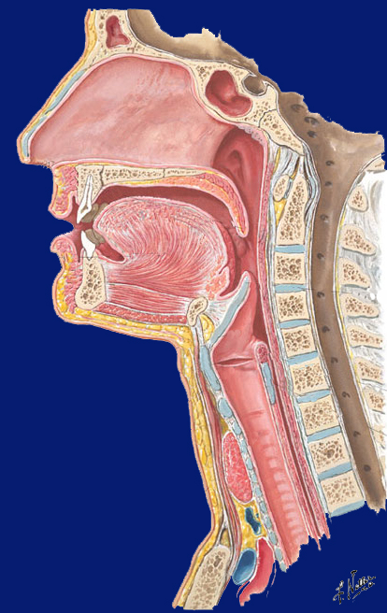
Πεπτικό Σύστημα
Φάρυγγας
Ινομυώδης Σωλήνας
Ρινοφάρυγγας
Στοματοφάρυγγας
Λαρυγγοφάρυγγας
Ioannis Lazarettos MD PhD
Orthopaedic Surgeon

Slide 18
Πεπτικό Σύστημα
Φάρυγγας
Επιφάνειες
Οπίσθια (Προσπονδυλική)
Πρόσθια (Επικοινωνία)
Πλάγιες (Αγγειονευρώδη)
Χιτώνες
Περιτονία
Μύες
Απονεύρωση
Βλεννογόνος
Ioannis Lazarettos MD PhD
Orthopaedic Surgeon

Slide 19
Πεπτικό Σύστημα
Φάρυγγας
Δακτύλιος Waldeyer
Φαρυγγική
Σαλπιγγική
Γλωσσική
Παρίσθμιες
Ioannis Lazarettos MD PhD
Orthopaedic Surgeon

Slide 20
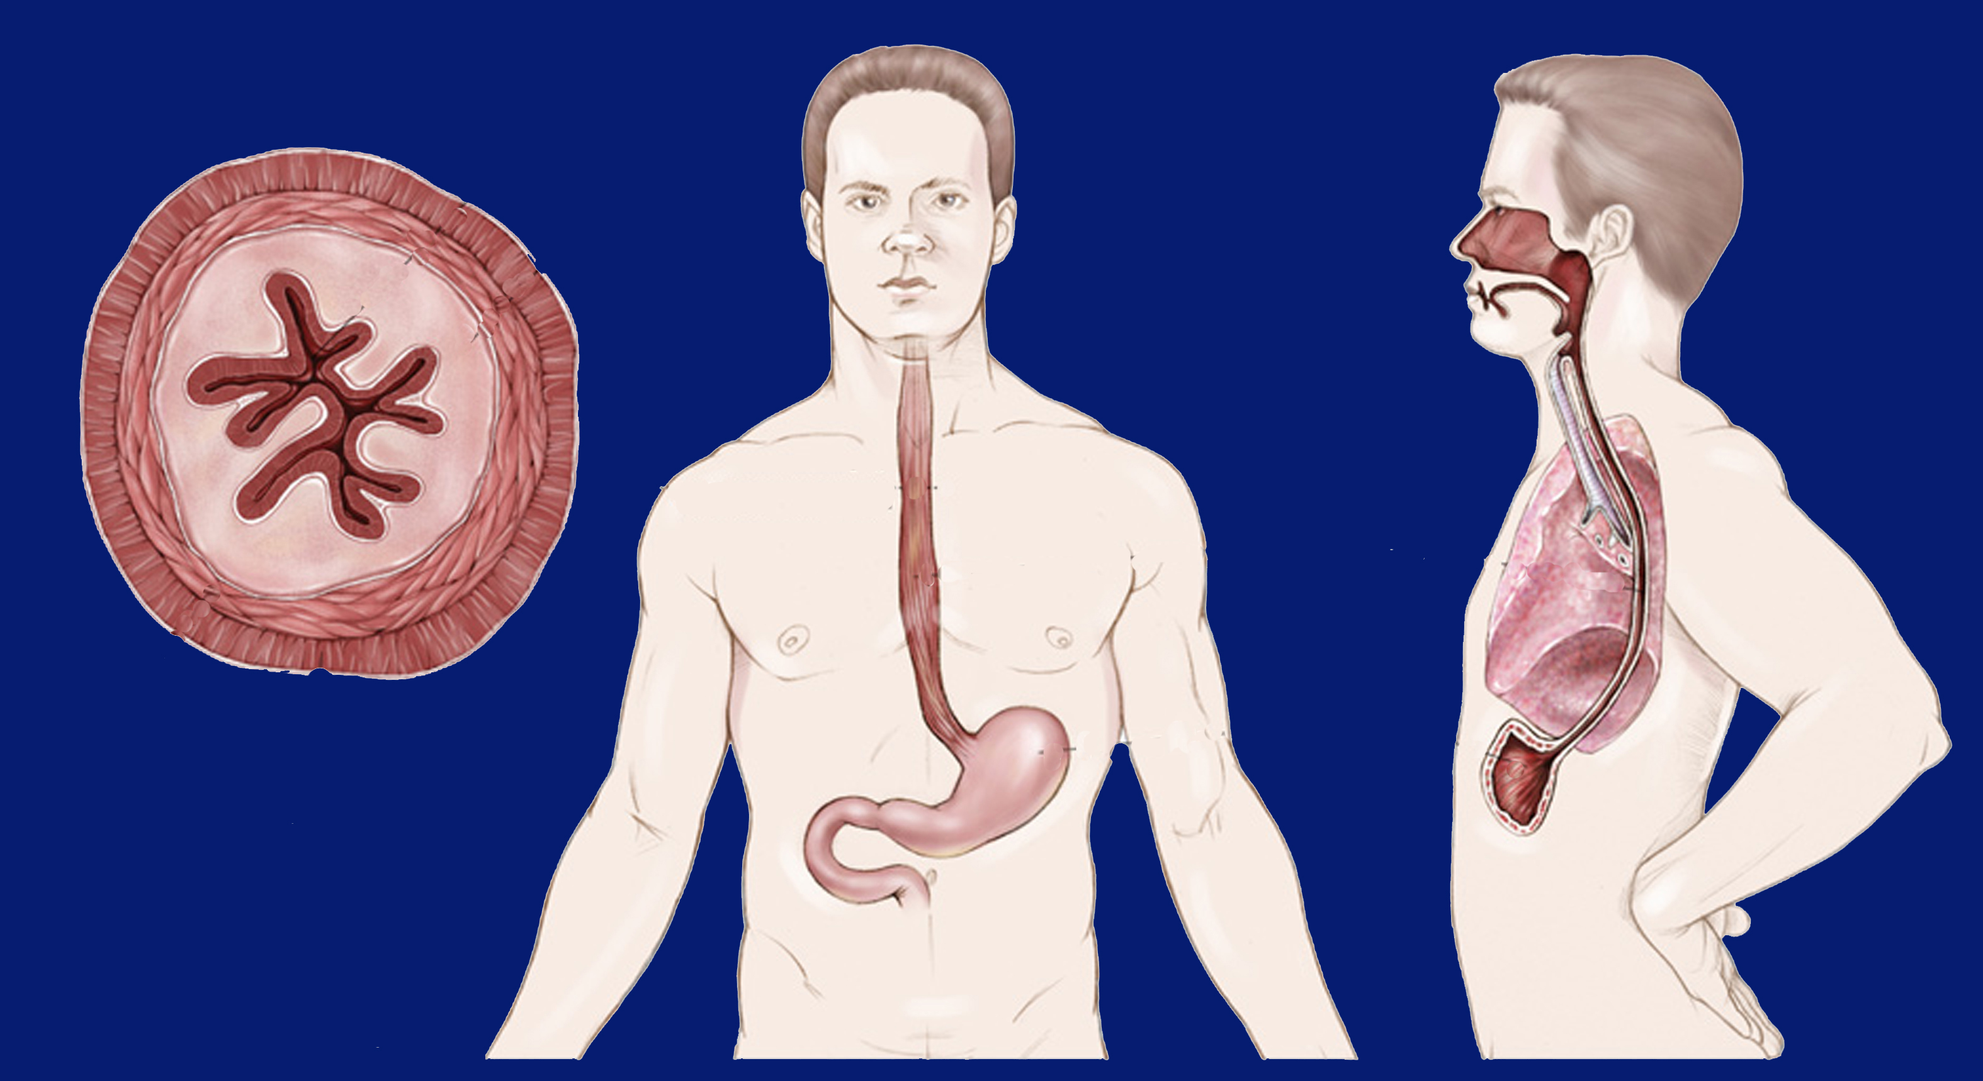
Πεπτικό Σύστημα
Οισοφάγος
Μυώδης σωλήνας 25cm
Μοίρες
Τραχηλική (5-7cm)
Θωρακική (16-18cm)
Διαφραγματική (1cm)
Κοιλιακή (1-4cm)
Στενώματα:
Κρικοειδές
Αορτικό
Βρογχικό
Διαφραγματικό
Ioannis Lazarettos MD PhD
Orthopaedic Surgeon

Slide 21
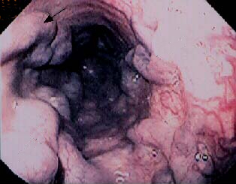
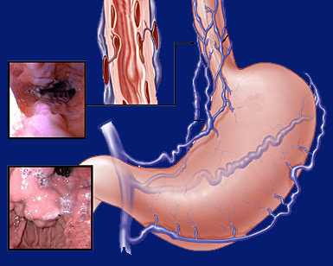
Πεπτικό Σύστημα
Οισοφάγος
Αγγείωση
Κάτω θυρεοειδής
Θωρακ. Αορτή
Αρ. Γαστρική
Κάτω φρενική
Φλέβες
Πολύπλοκο δίκτυο
Αναστόμωση με πυλαία
SOS κιρσοί οισοφάγου
Ioannis Lazarettos MD PhD
Orthopaedic Surgeon

Slide 22
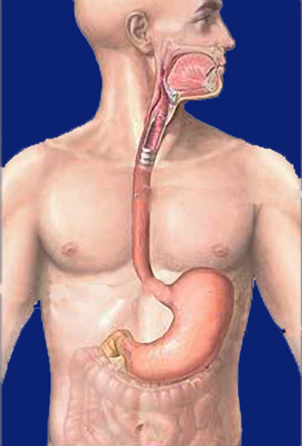
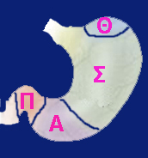
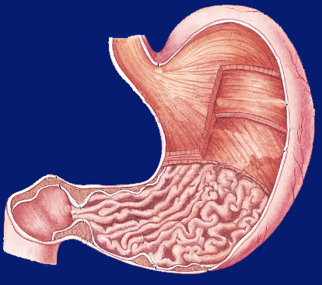
Πεπτικό Σύστημα
Στομάχι
Σάκος του πεπτικού σωλήνα
Ευκίνητος, εύπλαστος, διασταλτός
Θόλος
Σώμα
Έλασσον
τόξο
Μείζον
τόξο
Πυλωρός
Άντρο
Ioannis Lazarettos MD PhD
Orthopaedic Surgeon

Slide 23
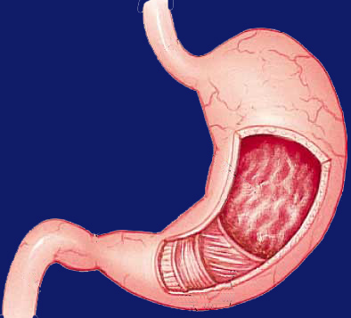
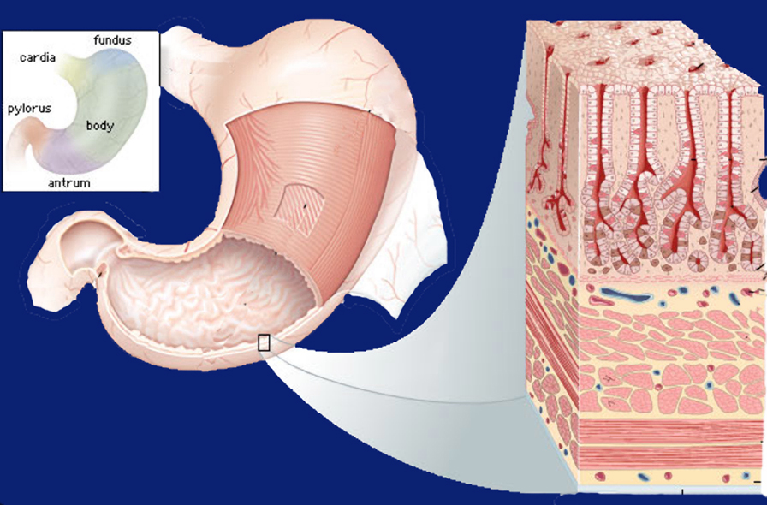
Πεπτικό Σύστημα
Στομάχι
Στρώματα
Βλεννογόνος
Υποβλεννογόνιος
Μυϊκός
Ορογόνος
Ioannis Lazarettos MD PhD
Orthopaedic Surgeon

Slide 24
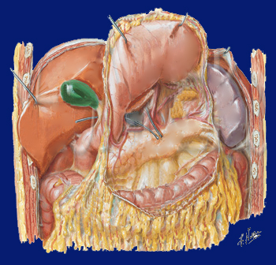
Πεπτικό Σύστημα
Στομάχι
Κρέμεται μέσα στην περιτοναϊκή κοιλότητα
Οισοφάγος
Γαστροφρενικός
12δακτυλο
Έλασσον
επίπλουν
Γαστροσπληνικός
Μείζον επίπλουν
Ioannis Lazarettos MD PhD
Orthopaedic Surgeon

Slide 25
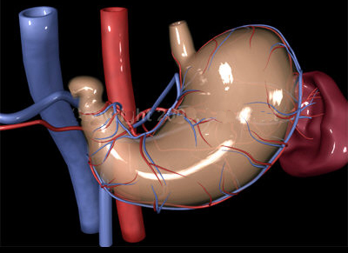
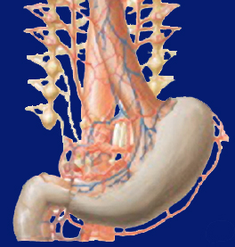
Πεπτικό Σύστημα
Στομάχι
Αγγείωση
2 Τόξα
Πυλαία
Νεύρωση
ΑΝΣ
ΠΝΣ
Ioannis Lazarettos MD PhD
Orthopaedic Surgeon

Slide 26
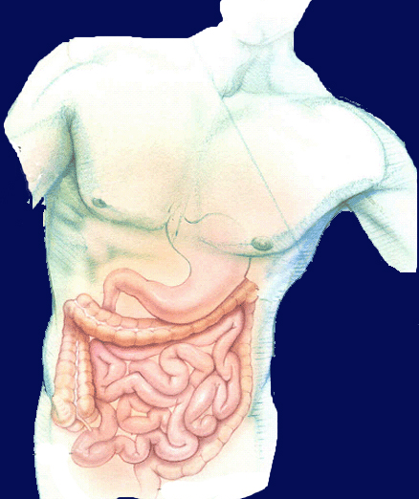
Πεπτικό Σύστημα
Λεπτό Έντερο
6m από πυλωρικό στόμιο ως ειλεοκολική βαλβίδα
Καλύπτεται από μ.επίπλουν
Στηρίζεται από μεσεντέριο
12δάκτυλο
Ελικώδες έντερο
Νήστιδα
Ειλεός
Ioannis Lazarettos MD PhD
Orthopaedic Surgeon

Slide 27
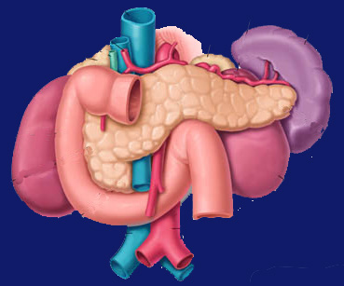
Πεπτικό Σύστημα
Δωδεκαδάκτυλο
12 δάκτυλα μήκος = 25cm Ηρόφιλος
Σχήμα C, που περικλείει την κεφαλή του παγκρέατος
Μοίρες
Ηπατική
Νεφρική
Προαορτική
Ανιούσα
Ioannis Lazarettos MD PhD
Orthopaedic Surgeon

Slide 28
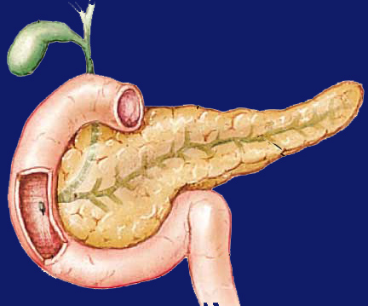
Πεπτικό Σύστημα
Δωδεκαδάκτυλο
Χοληδόχος
Παγκρεατικός
Φύμα του Vater
Ioannis Lazarettos MD PhD
Orthopaedic Surgeon

Slide 29
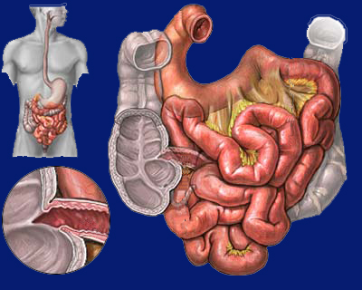
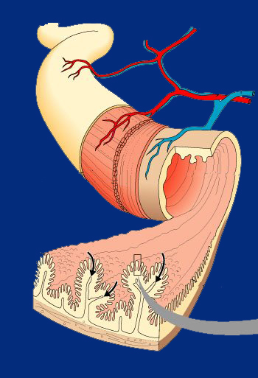
Πεπτικό Σύστημα
Ελικώδες Έντερο
Νήστιδα 3/5
Ειλεός 2/5
Χιτώνες
Ορογόνος
Μυϊκός
Υποβλεννογόνιος
Βλεννογόνιος
Ορογόνος
Μυϊκός
Υποβλεννογόνιος
Βλεννογόνιος
Ioannis Lazarettos MD PhD
Orthopaedic Surgeon

Slide 30
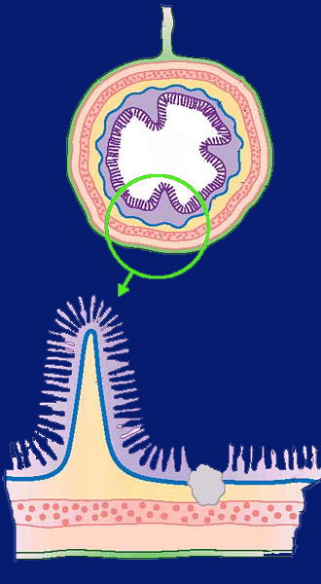
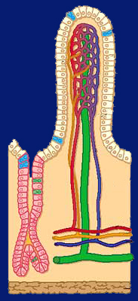
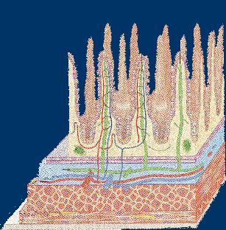
Πεπτικό Σύστημα
Ελικώδες Έντερο
Βλεννογόνος
Ειδική κατασκευή
700-800 κυκλοτερείς πτυχές
Λάχνες
Αγγεία & Χυλοφόρα
Αδένες
Ioannis Lazarettos MD PhD
Orthopaedic Surgeon

Slide 31
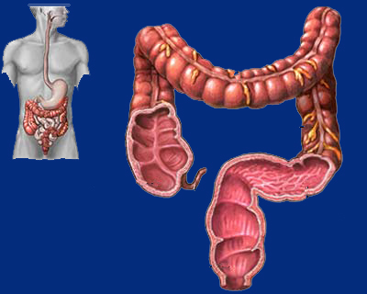
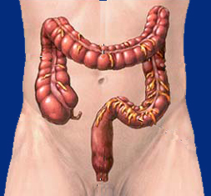
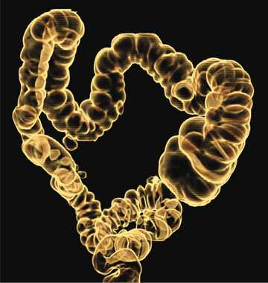
Πεπτικό Σύστημα
Παχύ Έντερο
Από ειλεοκολική βαλβίδα έως πρωκτό
Εγκάρσιο
Ανιόν
Κατιόν
Τυφλό
Σιγμοειδές
Ορθό
Ioannis Lazarettos MD PhD
Orthopaedic Surgeon

Slide 32
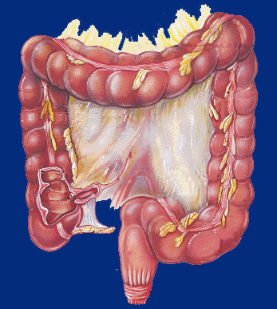
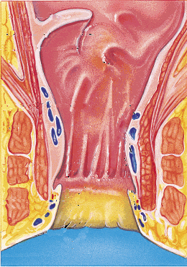
Πεπτικό Σύστημα
Παχύ Έντερο
ΑΡ κολική καμπή
ΔΕ κολική καμπή
Ειλεοτυφλική βαλβίδα
Σκωληκοειδής απόφυση
Ioannis Lazarettos MD PhD
Orthopaedic Surgeon

Slide 33

Πεπτικό Σύστημα
Παχύ Έντερο
Χιτώνες
Ορογόνος
Μυϊκός
Υποβλεννογόνιος
Βλεννογόνιος
Ioannis Lazarettos MD PhD
Orthopaedic Surgeon

Slide 34




Πεπτικό Σύστημα
Παχύ Έντερο
Κύστη
Μήτρα
Ορθό
Ioannis Lazarettos MD PhD
Orthopaedic Surgeon

Slide 35



Πεπτικό Σύστημα
Παχύ Έντερο
Κοπροδόχος λήκυθος
12cm
Πυελική
Περινεϊκή
Μοργάνειοι στύλοι
Αιμορροϊδικός δακτύλιος
Κοπροδόχος λήκυθος
Μοργάνειοι στύλοι
Αιμορροϊδικός δακτύλιος
Ioannis Lazarettos MD PhD
Orthopaedic Surgeon

Slide 36


Πεπτικό Σύστημα
Παχύ Έντερο
Μεσογλουτιαία
σχισμή
Έσω
Έξω
Σφιγκτήρας
Ioannis Lazarettos MD PhD
Orthopaedic Surgeon

Slide 37



Πεπτικό Σύστημα
Ήπαρ
Μεγαλύτερος αδένας του πεπτικού (1.5-2kg)
Ευπίεστος, εύπλαστος, αγγειοβριθής
ΔΕ υποχόνδριο, Επιγάστριο, ΑΡ Υποχόνδριο
3 επιφάνειες
3 χείλη
Ioannis Lazarettos MD PhD
Orthopaedic Surgeon

Slide 38



Πεπτικό Σύστημα
Τετράπλευρος
Κερκοφόρος
Ήπαρ
Χοληδόχος
Στεφανιαίος
σύνδεσμος
Πύλες
ΑΡ
ΔΕ
Δρεπανοειδής
σύνδεσμος
Ioannis Lazarettos MD PhD
Orthopaedic Surgeon

Slide 39

Πεπτικό Σύστημα
Ήπαρ
Κάτω κοίλη
Ηπατική
Αρτηρία
Φλέβα
Κοινός
ηπατικός
Ioannis Lazarettos MD PhD
Orthopaedic Surgeon

Slide 40



Πεπτικό Σύστημα
Ήπαρ
Ηπατικό λόβιο
1. Ηπατικά κύτταρα
2. Αιμοφόρα τριχοειδή
3. Χοληφόρα σωληνάρια
Ενδολόβιος συνδετικός
3
2
1
Ioannis Lazarettos MD PhD
Orthopaedic Surgeon

Slide 41

Πεπτικό Σύστημα
Ήπαρ
Παραγωγή χολής
ΔΕ & ΑΡ
ηπατικός
Κοινός
ηπατικός
Κυστικός
Παγκρεατικός
Χοληδόχος
πόρος
Φύμα Vater
Ioannis Lazarettos MD PhD
Orthopaedic Surgeon

Slide 42


Πεπτικό Σύστημα
Χοληδόχος Κύστη
Αχλάδι 8-12 cm x 30 cm
ΔΕ λοβό ήπατος
Αποθήκη χολής
Κοινός ηπατικός
Κυστικός
Χοληδόχος πόρος
Φύμα του Vater
Ioannis Lazarettos MD PhD
Orthopaedic Surgeon

Slide 43


Πεπτικό Σύστημα
Πάγκρεας
Μικτός αδένας 12-15cm
Κεφαλή
Σώμα
Ουρά
Ελάσσων
Santorini
Μείζων
Wirsung
Ioannis Lazarettos MD PhD
Orthopaedic Surgeon

Slide 44

Πεπτικό Σύστημα
Πάγκρεας
Ενδοκρινής μοίρα
Γλυκαγόνη
Ινσουλίνη
Γλυκαγόνο
Ινσουλίνη
α
β
γ
δ
Langerhans
Ioannis Lazarettos MD PhD
Orthopaedic Surgeon

Slide 45



Πεπτικό Σύστημα
Σπλήνας
ΑΡ υποχόνδριο, 150-200gr
Μεταξύ 9^{ης} & 11^{ης} πλευράς
4 επιφάνειες
Διαφραγματική
Γαστρική
Νεφρική
Βασική
Ioannis Lazarettos MD PhD
Orthopaedic Surgeon

Slide 46



Πεπτικό Σύστημα
Σπλήνας
Σύνδεσμοι
Γαστροσπληνικός
Παγκρεατοσπληνικός
Φρενοσπληνικός
Ioannis Lazarettos MD PhD
Orthopaedic Surgeon

Slide 47

Πεπτικό Σύστημα
Σπλήνας
Λεμφοκύτταρα
Λευκός πολφός
Ερυθρός πολφός
Αποδόμηση
Ioannis Lazarettos MD PhD
Orthopaedic Surgeon

Slide 48

Λειτουργίες Πεπτικού
αποστακτήριο
εργοστάσιο
Ioannis Lazarettos MD PhD
Orthopaedic Surgeon

Slide 49


Λειτουργίες Πεπτικού
Στόμα
Διάσπαση & λίπανση τροφής
Φάρυγγας
Κατάποση
Οισοφάγος
Δίοδος τροφής προς στομάχι
Ioannis Lazarettos MD PhD
Orthopaedic Surgeon

Slide 50




Λειτουργίες Πεπτικού
Εθελοντική
Φαρυγγική
Οισοφαγική
Κατάποση
Ρυθμικές συσπάσεις
μυϊκών στιβάδων
του πεπτικού
Προώθηση τροφής
Περίσταλση
Ioannis Lazarettos MD PhD
Orthopaedic Surgeon

Slide 51


Λειτουργίες Πεπτικού
Στομάχι
Προσωρινή αποθήκευση τροφής
Ανάμιξη τροφής
Έκκριση HCL, Πεπσινογόνου
Εξαγωγή Fe από τροφή
Μερική απορρόφηση ουσιών
Ioannis Lazarettos MD PhD
Orthopaedic Surgeon

Slide 52


Λειτουργίες Πεπτικού
Ήπαρ
Καταστροφή τοξινών
Καταστροφή κυττάρων αίματος
Αποθήκευση βιταμινών
Παραγωγή χολής
Χοληδόχος
Αποθήκευση χολής
Ioannis Lazarettos MD PhD
Orthopaedic Surgeon

Slide 53


Λειτουργίες Πεπτικού
Πάγκρεας
Ρύθμιση επιπέδων γλυκόζης
Παρέχει ένζυμα για πέψη
Ουδετεροποιεί το Ph
Ioannis Lazarettos MD PhD
Orthopaedic Surgeon

Slide 54


Λειτουργίες Πεπτικού
Λεπτό Έντερο
Χημική / Ενζυματική πέψη
Απορρόφηση χρήσιμων συστατικών
Ioannis Lazarettos MD PhD
Orthopaedic Surgeon

Slide 55


Λειτουργίες Πεπτικού
Παχύ Έντερο
Απορρόφηση ιόντων, H₂O
Μορφοποίηση και αποθήκευση περιττωμάτων
Ioannis Lazarettos MD PhD
Orthopaedic Surgeon

Slide 56
Βιβλιογραφία
1. Αποστολάκης Γ.: Ανατομική του ανθρώπου. Εκδόσεις Παπαζήση, 1968.
2. Καμμάς Αντώνης: Μαθήματα Ανατομικής. Βήτα Ιατρικές Εκδόσεις, 2010.
3. Σάββας Α.: Ανατομική του Ανθρώπου. Εκδόσεις Κυριακίδη, 1979.
4. Σάββας Α.: Επίτομη Ανατομική του Ανθρώπου & Άτλας. Εκδόσεις Κυριακίδη,1980.
5. Platzer Werner: Εγχειρίδιο Ανατομικής του Ανθρώπου με Έγχρωμο Άτλαντα. Εκδόσεις Λίτσας, 1998.
6. Agur A.M.R., Dalley A.F. : Grant’s atlas of anatomy. 13th ed. Lippincott Williams & Wilkins, 2013.
7. Ellis H., Mahadevan V.: Clinical Anatomy. Applied Anatomy for Students and Junior Doctors.13th ed, Willey, 2013.
8. Moore Κ., Agur M.R.Α., Dalley F.Α.: Essential Clinical Anatomy. 4th ed. Lippincott Williams & Wilkins 2012.
9. Netter Frank H.: Atlas of Human Anatomy. 5th Ed. Saunders, 2011.
10. Sobotta: Άτλας Ανατομικής του Ανθρώπου. Γ. Παρισιάνος, 1978
Ioannis Lazarettos MD PhD
Orthopaedic Surgeon

Slide 57

Ευχαριστώ για την Προσοχή σας!
Ioannis Lazarettos MD PhD
Orthopaedic Surgeon

